Slide 1
研发概要
益智火星车
FLOWING COVID ACID ROBOT
汇报人：王启阳

Slide 2
目 录
CONTENTES
01
02
03
04
背景分析
问题分析
解决方法
研发计划
ENTERPRISE WORK REPORT BUSINESS SUMMAR YMONTHLY SUMMARY REPORT
ENTERPRISE WORK REPORT BUSINESS SUMMAR YMONTHLY SUMMARY REPORT
ENTERPRISE WORK REPORT BUSINESS SUMMAR YMONTHLY SUMMARY REPORT
ENTERPRISE WORK REPORT BUSINESS SUMMAR YMONTHLY SUMMARY REPORT

Slide 3

01
背景分析

Slide 4
背景分析
市场上的益智玩具种类越来越多，但都是大同小异，缺乏创意.
我国的智力玩具市场还处在初级阶段。
国内大多数的益智玩具都是仿照国外的同类产品进行设计和开发，但是在市场上，依然缺少个性和创新

Slide 5
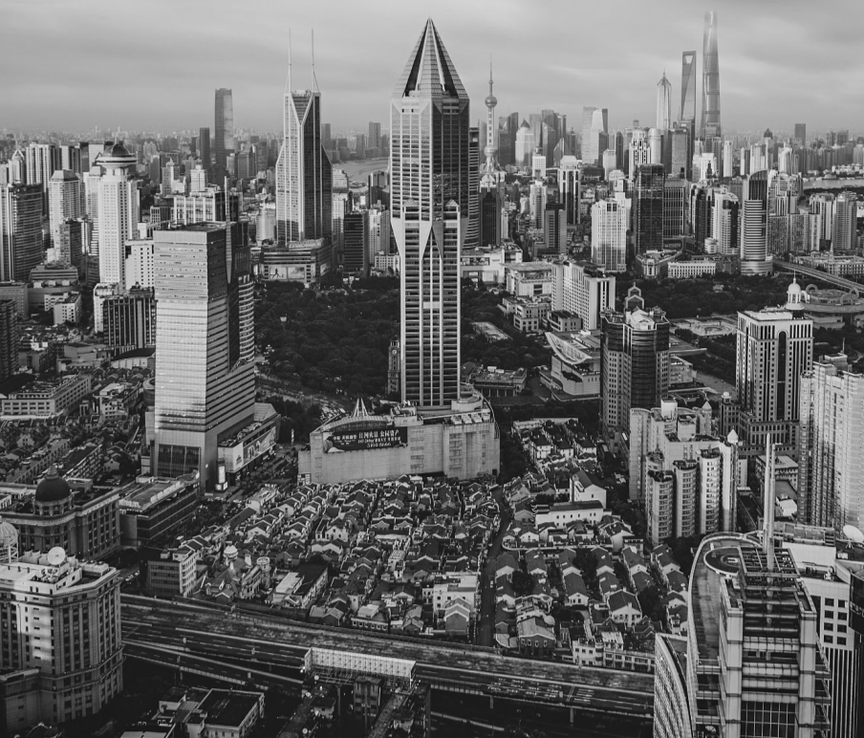
02
问题分析

Slide 6
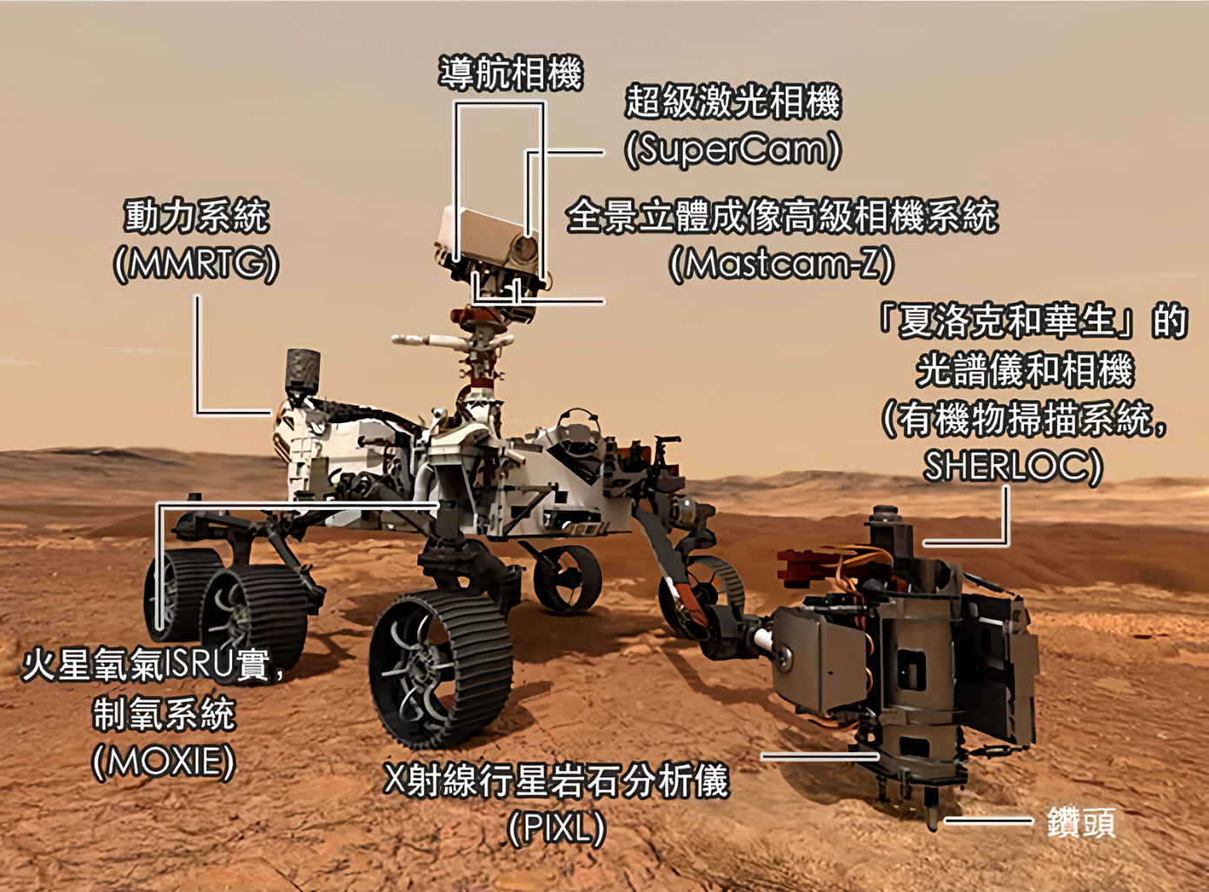
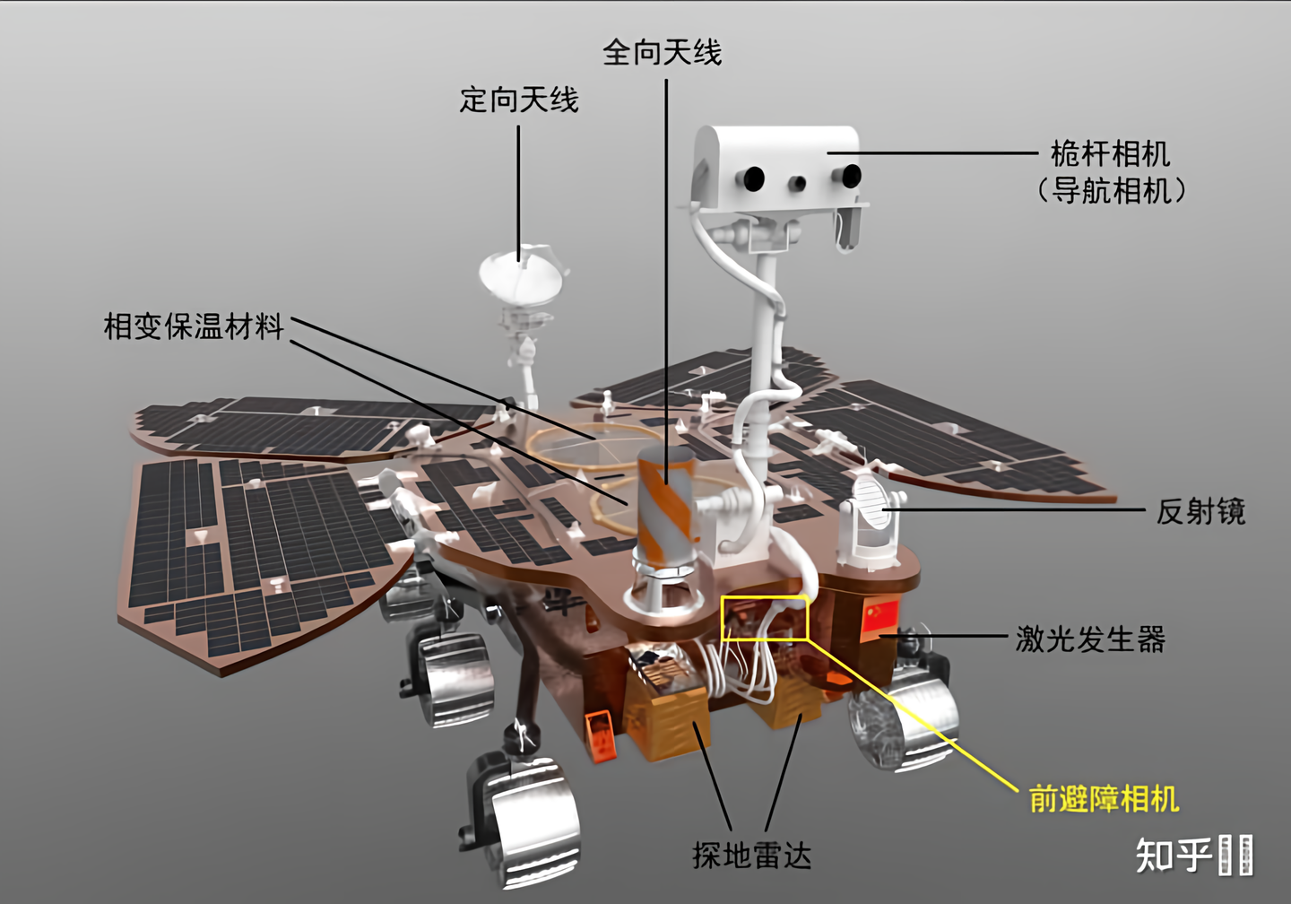
参考对象
【毅力号】火星车
【祝融号】火星车

Slide 7
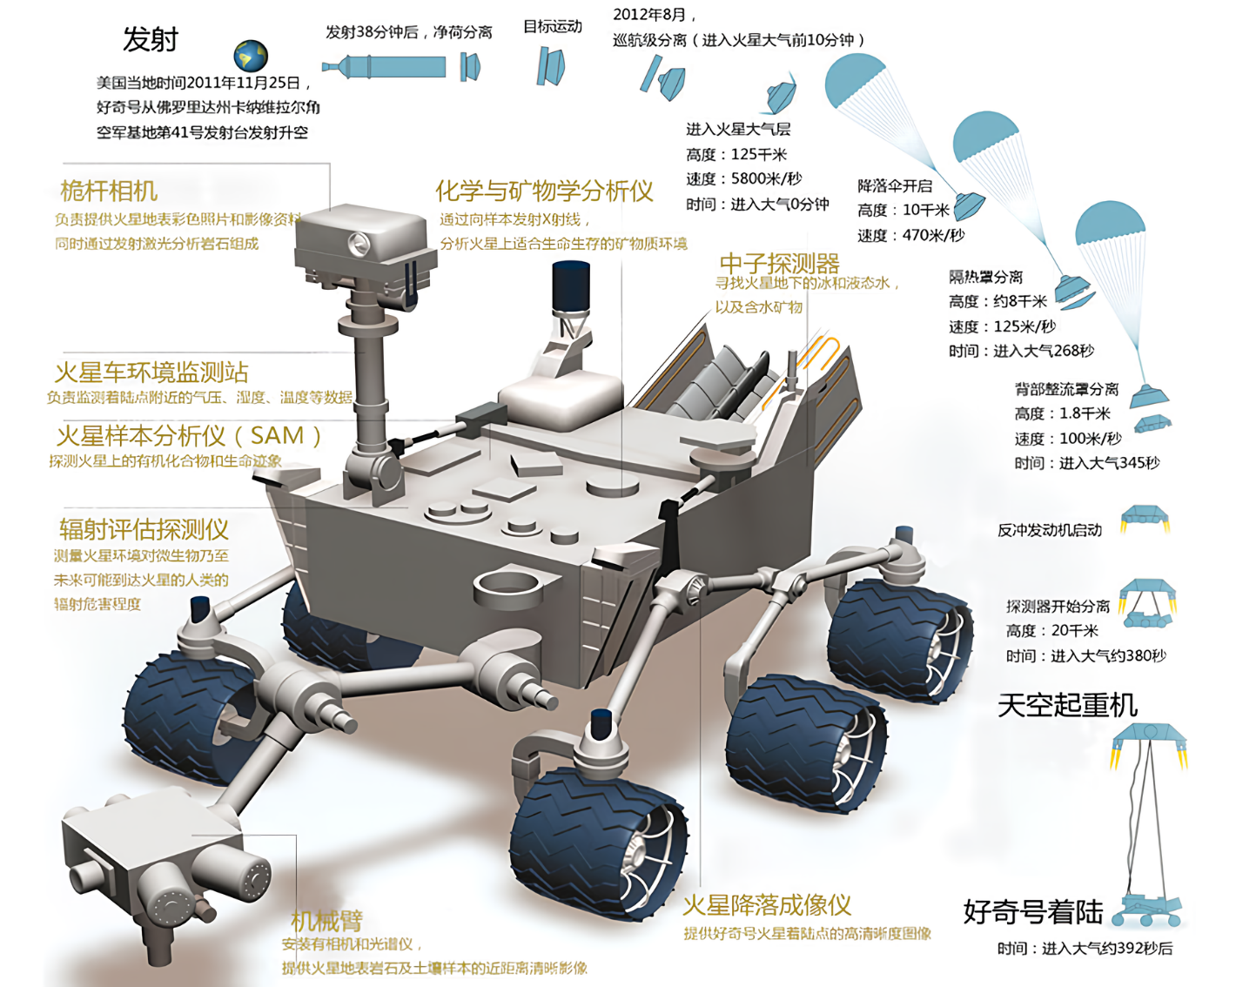
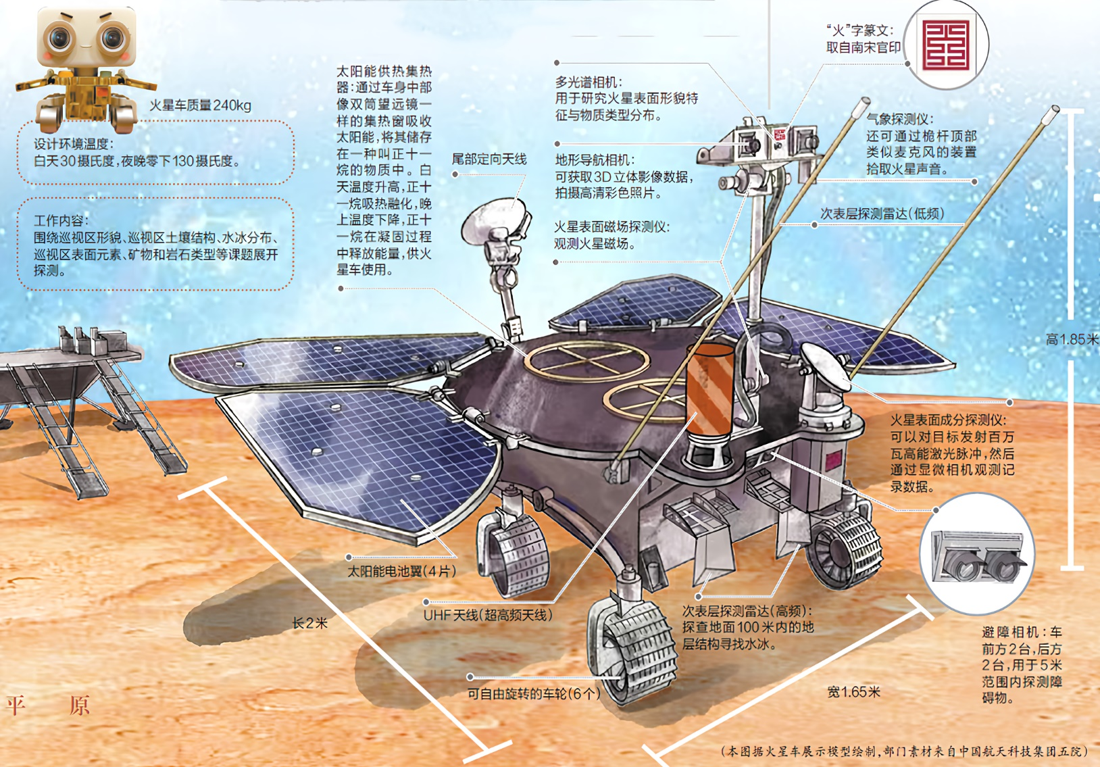
参考对象
【好奇号】火星车
【祝融号】火星车

Slide 8
问题分析
添加标题
添加标题
益智玩具具有一定的专业性和挑战性

Slide 9
问题分析
BUSINESS ENTERPRISE WORK REPORT
添加标题
添加标题
添加标题
单击此处添加标题内容，内容要与标题相符，需要注意字体大小。
单击此处添加标题内容，内容要与标题相符，需要注意字体大小。
添加标题
单击此处添加标题内容，内容要与标题相符，需要注意字体大小。
单击此处添加标题内容，内容要与标题相符，需要注意字体大小。
添加标题
WE HAVE ESTABLISHED A COMPLETE COPYRIGHT FILING AND COMMERCIAL AUTHORIZATION

Slide 10
03
解决方法

Slide 11
解决方法
BUSINESS ENTERPRISE WORK REPORT
S
W
优势
劣势
玩具本身有益智属性加持，更能被家长接收
由于包含科技套件，完整的产品套件包会较昂贵
O
T
机会
威胁
推行的双减政策会让孩子们有更多游玩的时间，可以引导他们购买
市场变更快，需要保持一定的产品更新频率以维持竞争性。

Slide 12

解决方法
BUSINESS ENTERPRISE WORK REPORT
添加标题
单击此处添加标题内容，标题要与内容相符，注意字体大小。
单击此处添加标题内容，标题要与内容相符，注意字体大小。
单击此处添加标题内容，标题要与内容相符，注意字体大小。
单击此处添加标题内容，标题要与内容相符，注意字体大小。

Slide 13
解决方法
BUSINESS ENTERPRISE WORK REPORT
01
02
03
04
添加标题
添加标题
添加标题
添加标题
单击此处添加标题内容，标题要与内容相符，需要注意字体大小及文本匹配程度
单击此处添加标题内容，标题要与内容相符，需要注意字体大小及文本匹配程度
单击此处添加标题内容，标题要与内容相符，需要注意字体大小及文本匹配程度
单击此处添加标题内容，标题要与内容相符，需要注意字体大小及文本匹配程度

Slide 14
问题汇总
BUSINESS ENTERPRISE WORK REPORT
添加标题
添加标题
单击此处添加标题内容，标题要复合内容要求，必须注意字体大小以及标题内容。
单击此处添加标题内容，标题要复合内容要求，必须注意字体大小以及标题内容。
添加标题
添加标题
单击此处添加标题内容，标题要复合内容要求，必须注意字体大小以及标题内容。
单击此处添加标题内容，标题要复合内容要求，必须注意字体大小以及标题内容。

Slide 15
未来计划
BUSINESS ENTERPRISE WORK REPORT
添加标题内容
添加标题内容
此处添加内容要与标题相符，需要注意字体大小及文本匹配程度，注意排版。
此处添加内容要与标题相符，需要注意字体大小及文本匹配程度，注意排版。
添加标题内容
添加标题内容
此处添加内容要与标题相符，需要注意字体大小及文本匹配程度，注意排版。
此处添加内容要与标题相符，需要注意字体大小及文本匹配程度，注意排版。
此处添加内容要与标题相符，需要注意字体大小及文本匹配程度，注意排版。

Slide 16
未来计划
BUSINESS ENTERPRISE WORK REPORT
添加标题内容
添加标题内容
添加标题内容
此处添加内容要与标题相符，需要注意字体大小及文本匹配程度，注意排版。
此处添加内容要与标题相符，需要注意字体大小及文本匹配程度，注意排版。
此处添加内容要与标题相符，需要注意字体大小及文本匹配程度，注意排版。
此处添加内容要与标题相符，需要注意字体大小及文本匹配程度，注意排版。
此处添加内容要与标题相符，需要注意字体大小及文本匹配程度，注意排版。
此处添加内容要与标题相符，需要注意字体大小及文本匹配程度，注意排版。
此处添加内容要与标题相符，需要注意字体大小及文本匹配程度，注意排版。
此处添加内容要与标题相符，需要注意字体大小及文本匹配程度，注意排版。
此处添加内容要与标题相符，需要注意字体大小及文本匹配程度，注意排版。

Slide 17
04
研发计划

Slide 18




研发计划
人员配置为1+2的模式
一人负责参考资料的收集及部分功能抽象
二人共同负责模型构筑与抽象功能实现

Slide 19
研发计划
建立完整的功能抽象
建模实现功能抽象
总体结构装配
修订与检查
01
02
03
04
单击此处添加标题内容，标题要与内容相符，注意字体大小及位置。
单击此处添加标题内容，标题要与内容相符，注意字体大小及位置。
单击此处添加标题内容，标题要与内容相符，注意字体大小及位置。
单击此处添加标题内容，标题要与内容相符，注意字体大小及位置。

Slide 20
谢谢观看
汇报人：第一PPT

